Slide 1
Kenmerken van toekomstgericht hoger beroepsonderwijs
Conferentie HBO-engineering 10/11/2021
Dr. Jos Fransen (Emeritus lector Teaching, Learning & Technology)

Slide 2
1. Beroepstaken en toetsing van competenties
2. Leerproces in perspectief van flexibilisering
3. Leren samenwerken en samenwerkend leren
4. Inzet van technologie in de beroepsopleiding

Slide 3
1.
Beroepstaken en toetsing van competenties

Slide 4
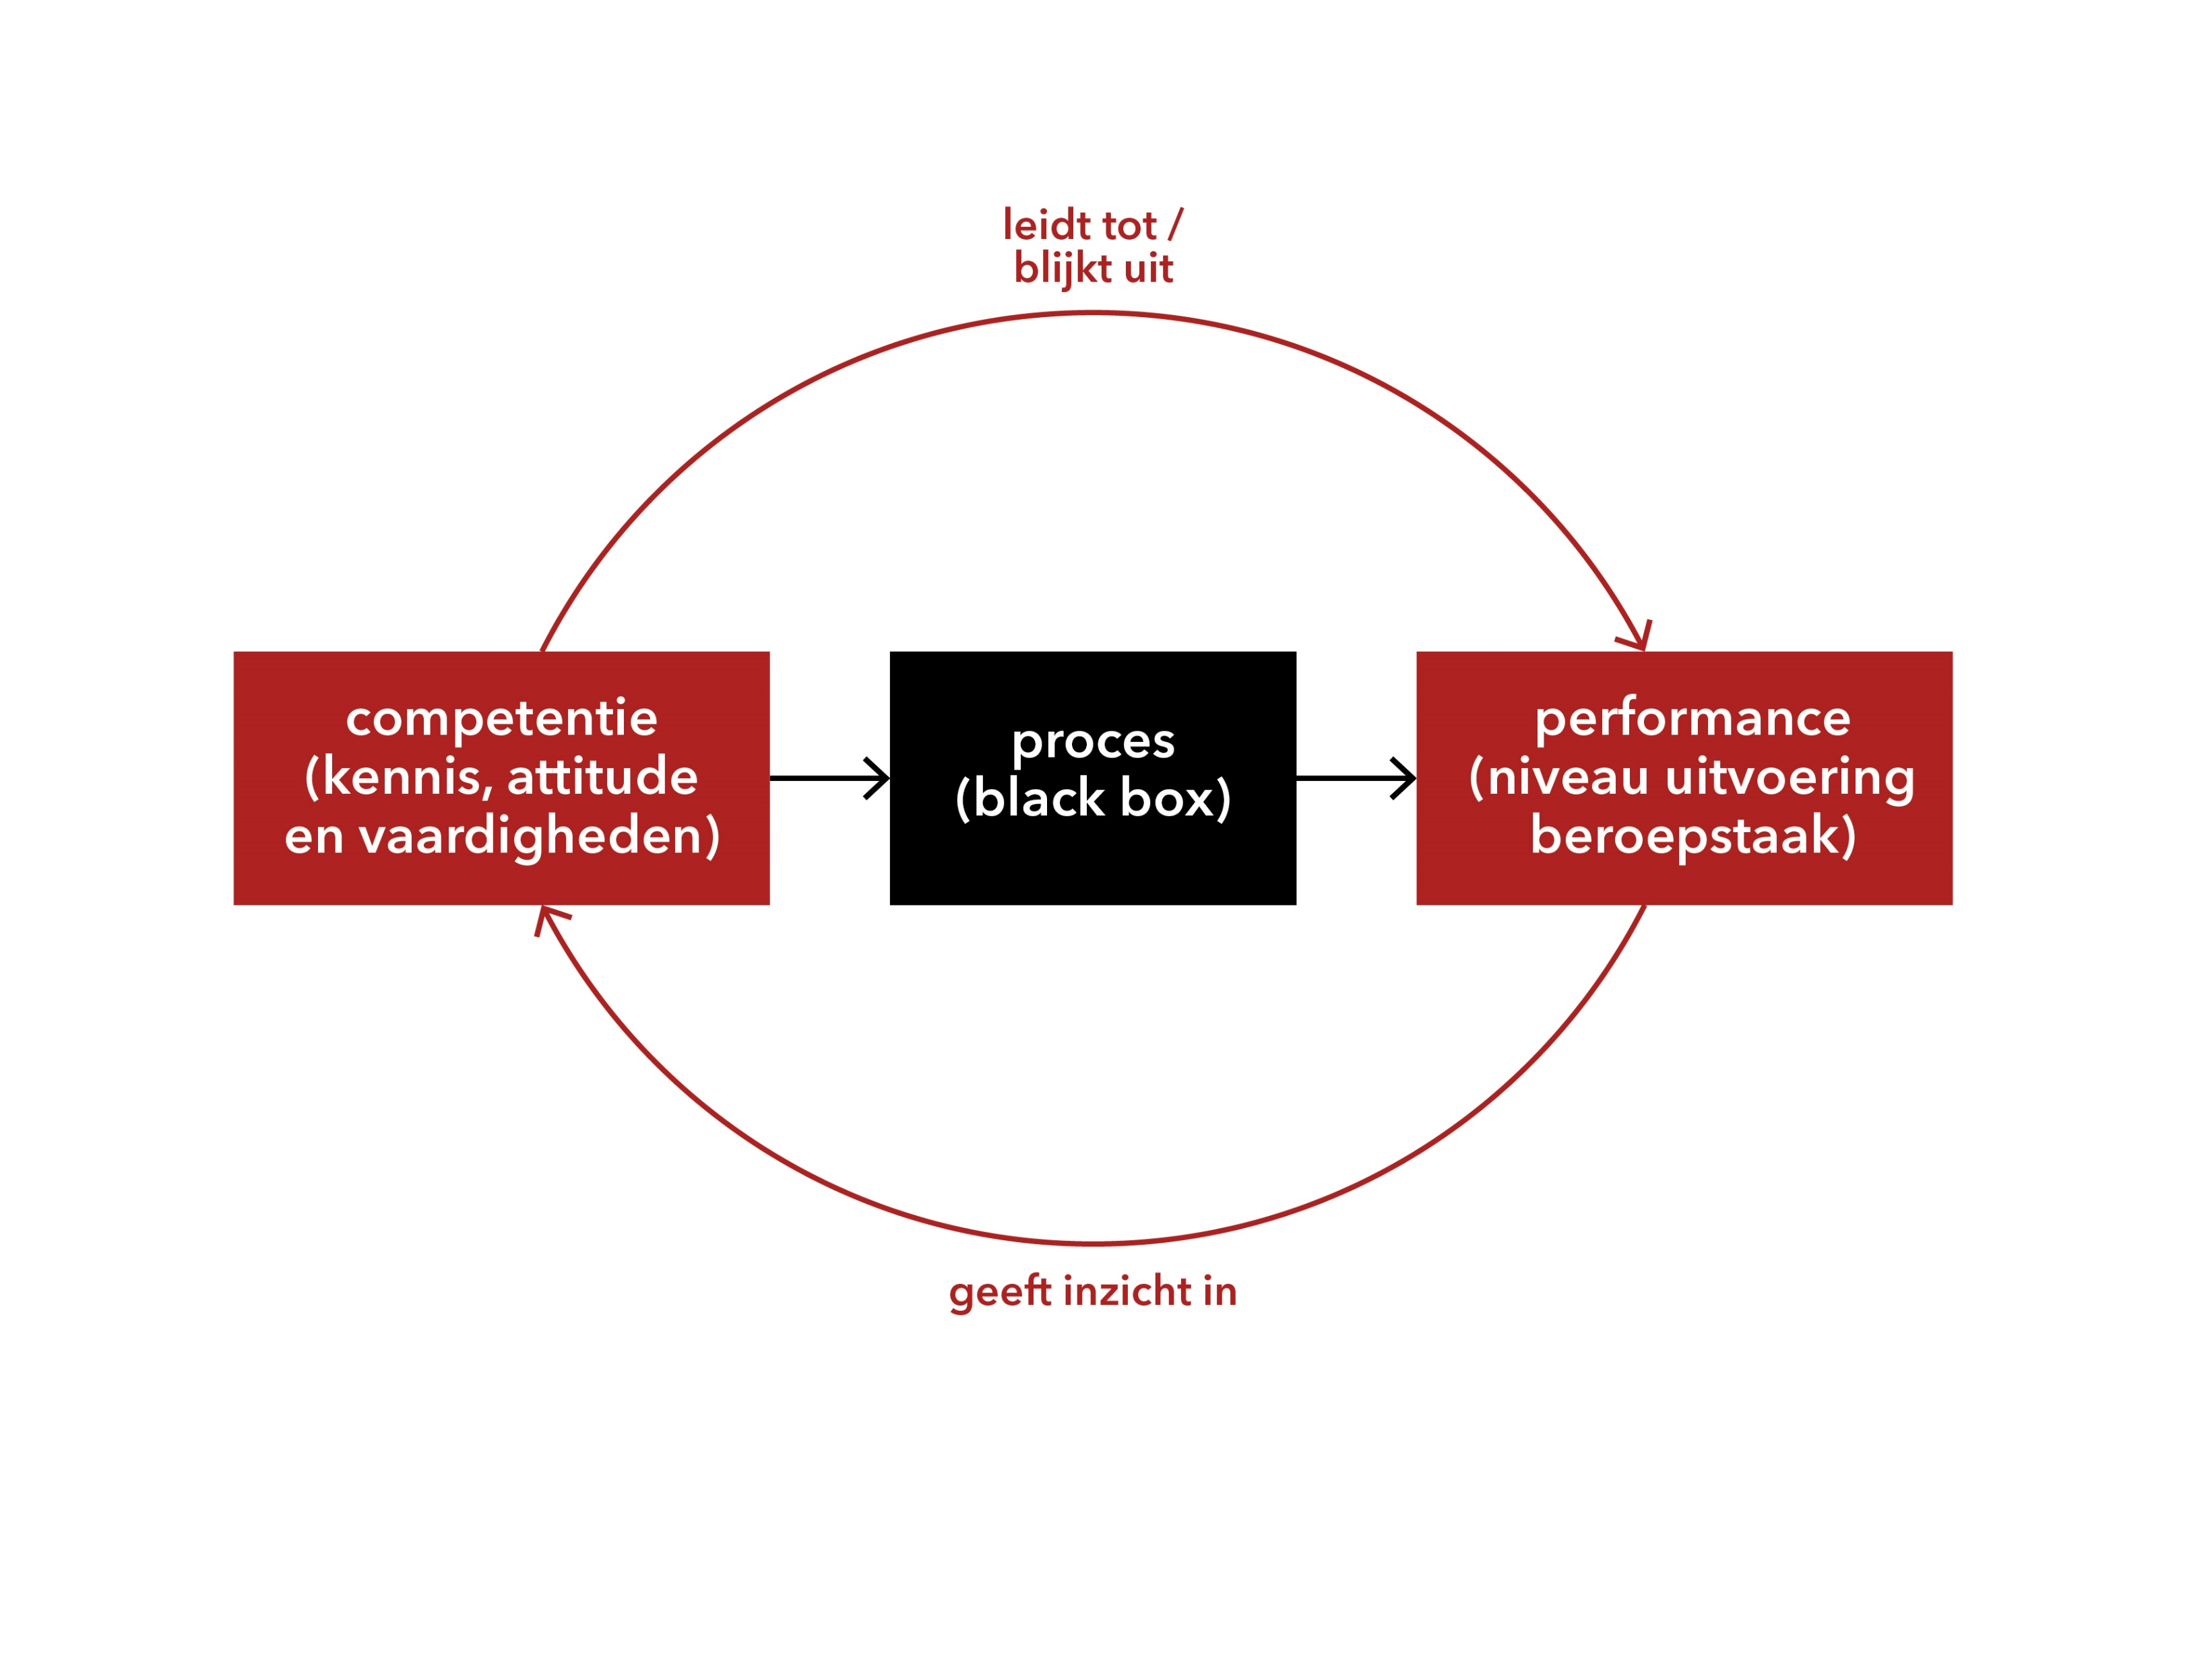
Beroepstaken en beoordeling van competentiegroei

Slide 5
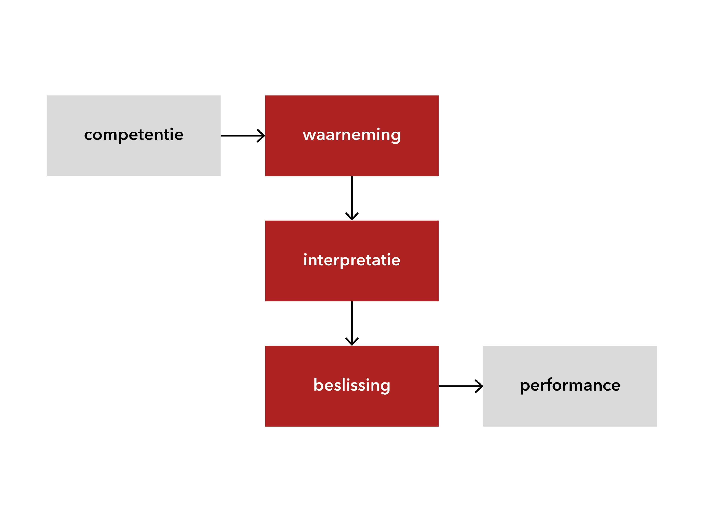
Inzet bij competentiebeoordeling – De PID vaardigheden
(Blömeke, Gustafsson, & Shavelson, 2015)

Slide 6
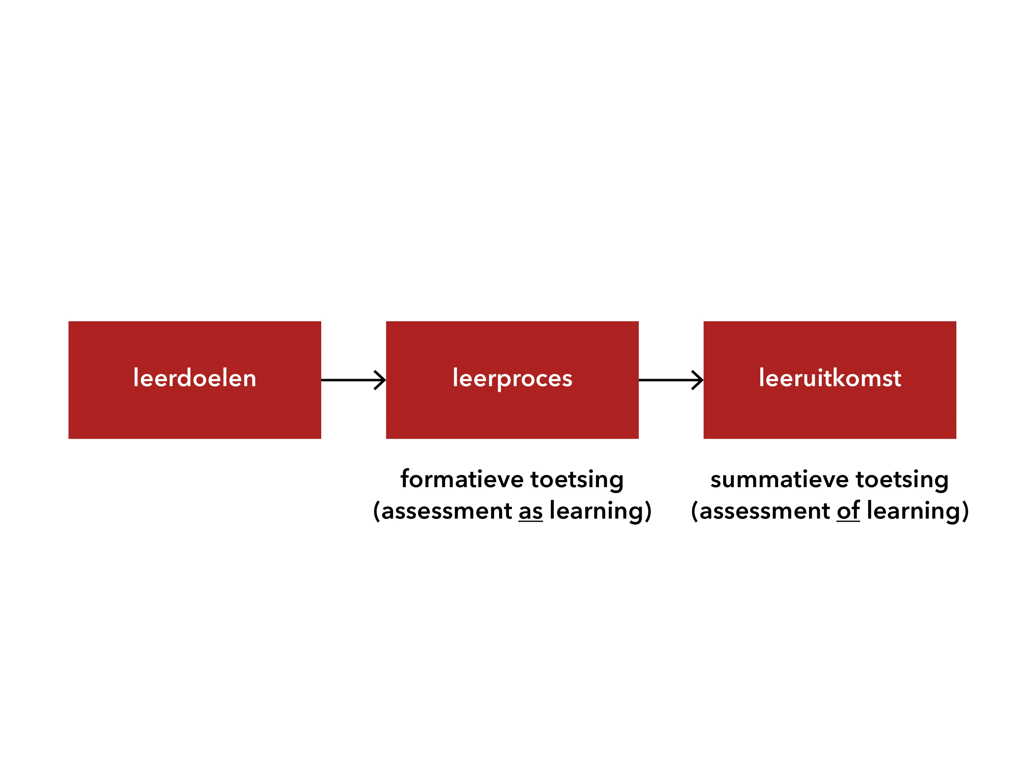
Leerproces en formatieve versus summatieve toetsing

Slide 7
Programmatisch toetsen bij beoordelen van competentiegroei

Slide 8
Uitgangspunten voor toetsing in toekomstgericht onderwijs

Slide 9
2.
Leerproces in perspectief van flexibilisering

Slide 10
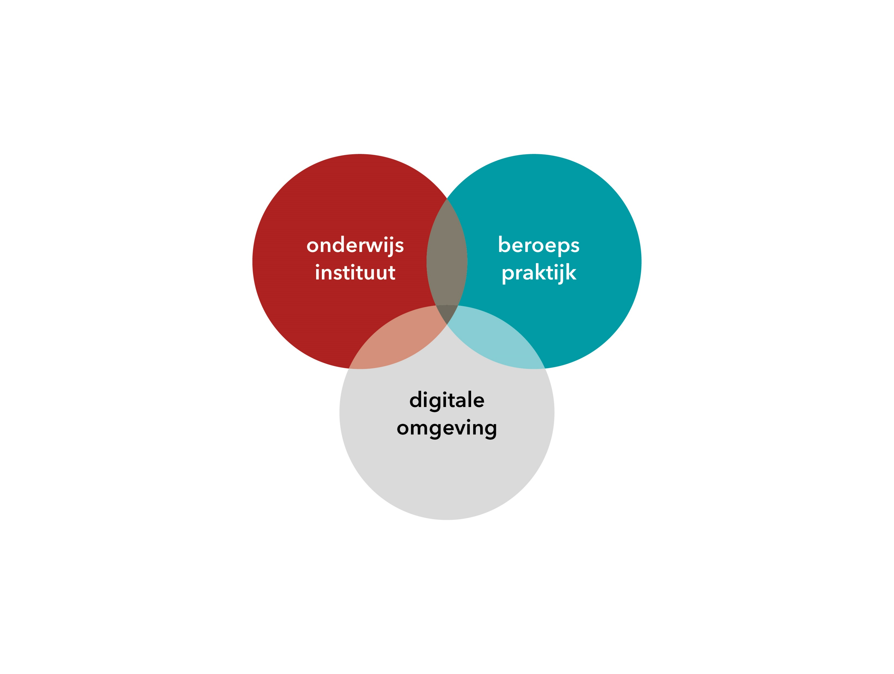
Flexibilisering in het kader van personaliseren
flexibilisering nodig om meer maatwerk te bieden aan student
leertempo [pace] + leeromgeving [place] + leerstrategie [mode]

Slide 11
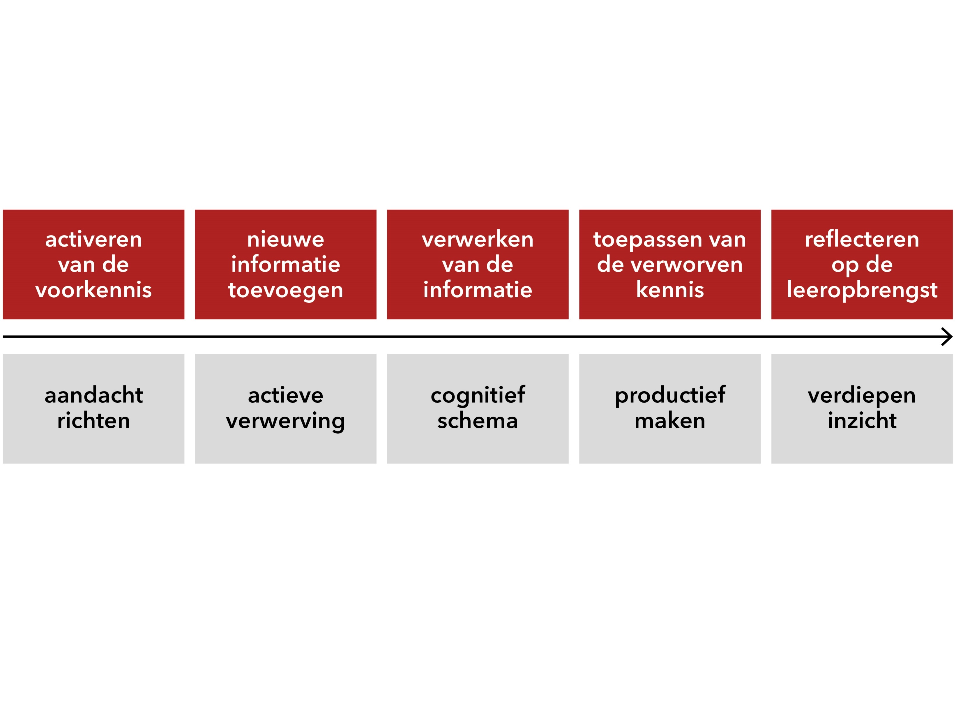
Een volwaardig leerproces in het
hoger beroepsonderwijs

Slide 12
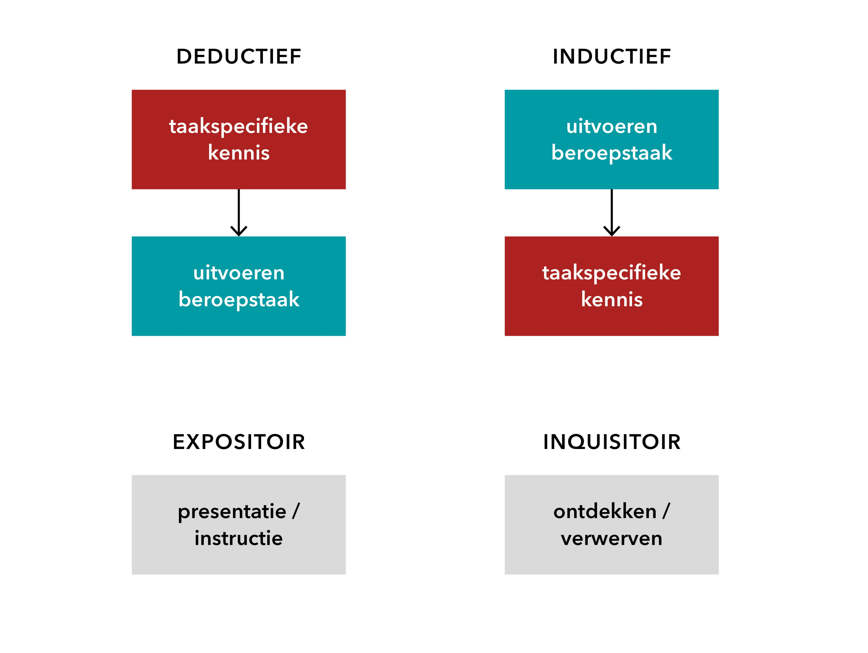
Positionering van taakspecifieke kennis in leerproces
(Van Merriënboer, 2019)

Slide 13
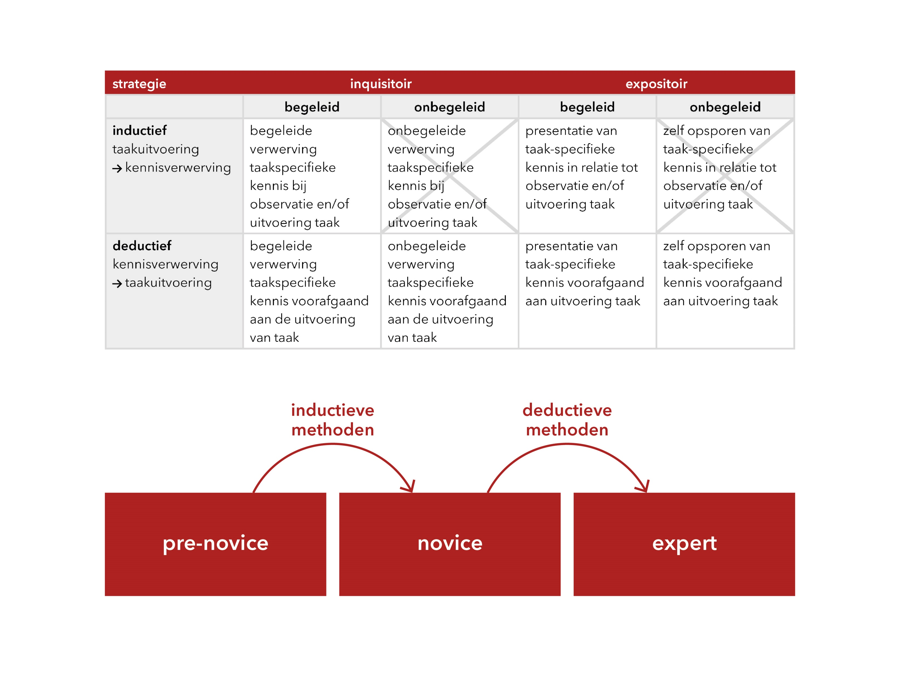
Differentiatie in aanpak taakspecifieke kennisontwikkeling
(Van Merriënboer, 2019)

Slide 14
3.
Leren samenwerken en samenwerkend leren

Slide 15
Leergemeenschappen in relatie tot leren en werken
(Fransen, 2012)

Slide 16
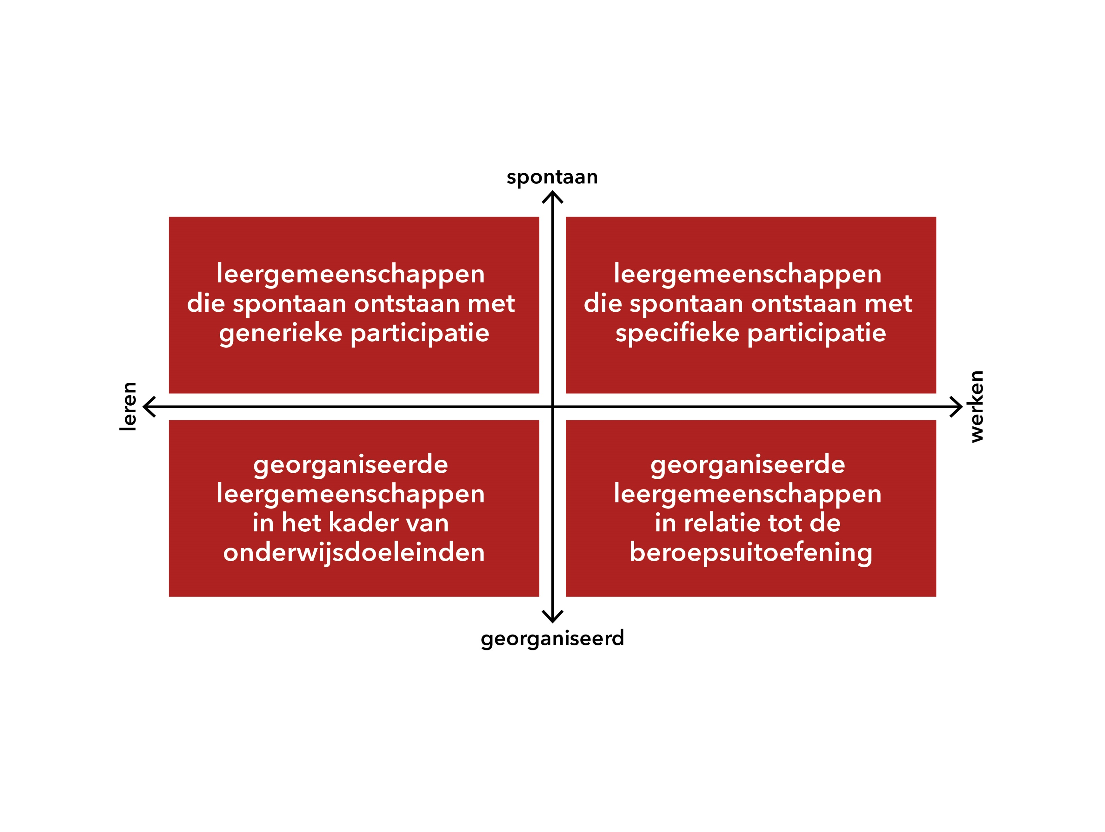
De principes van de typering van leergemeenschappen

Slide 17
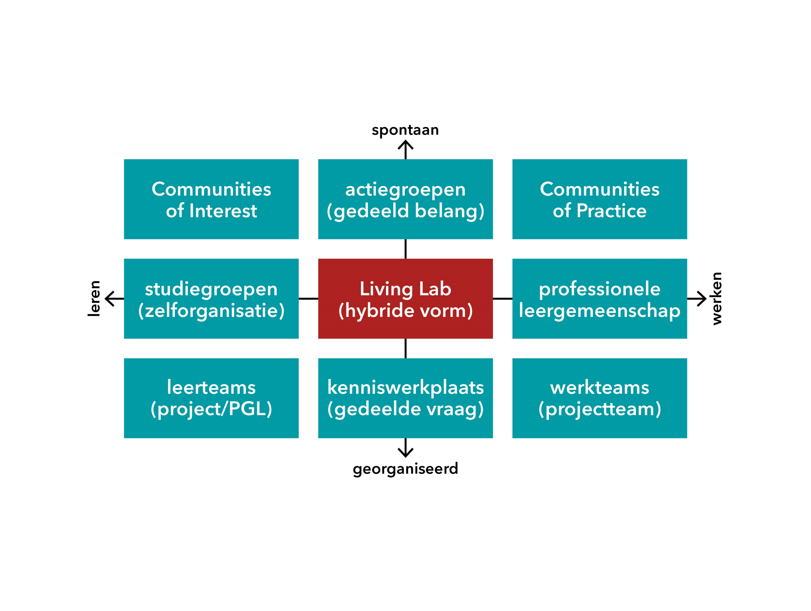
Voorstel positionering van soorten leergemeenschappen

Slide 18
4.
Inzet van technologie in de beroepsopleiding

Slide 19
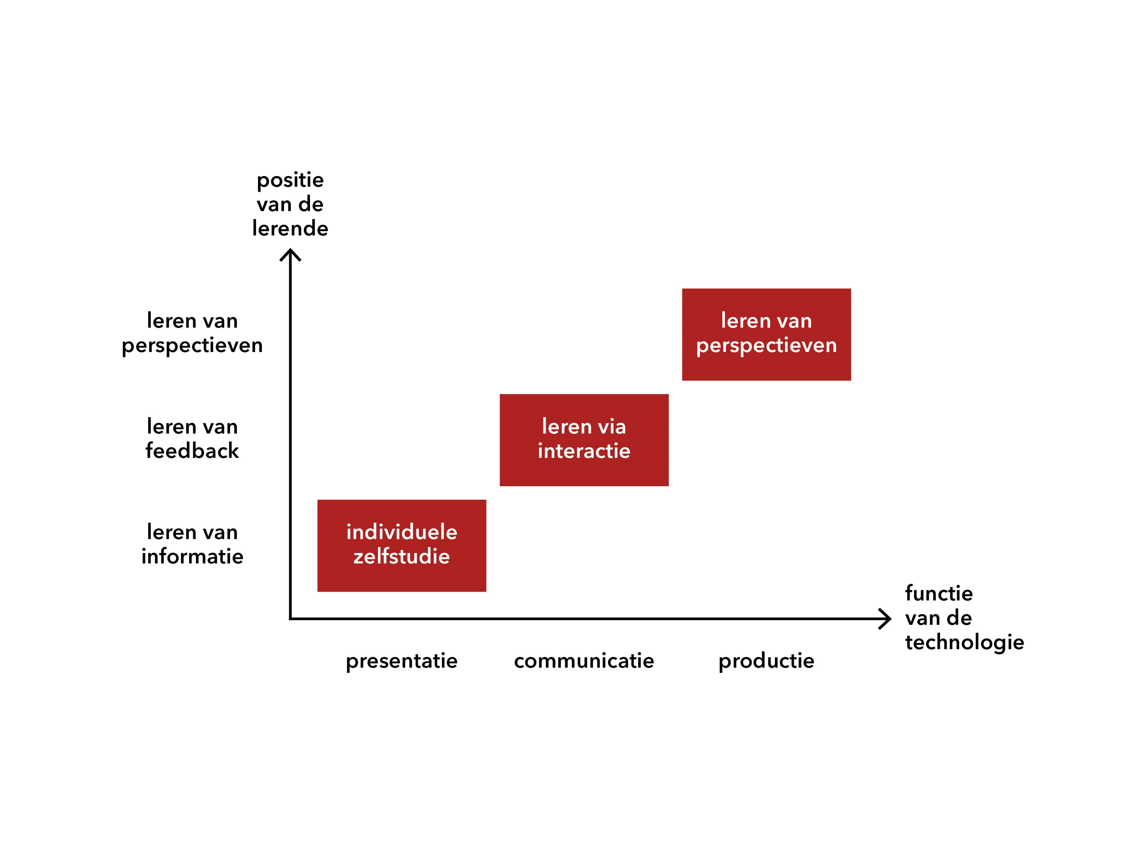
Verschijningsvormen van leren en functie van technologie

Slide 20
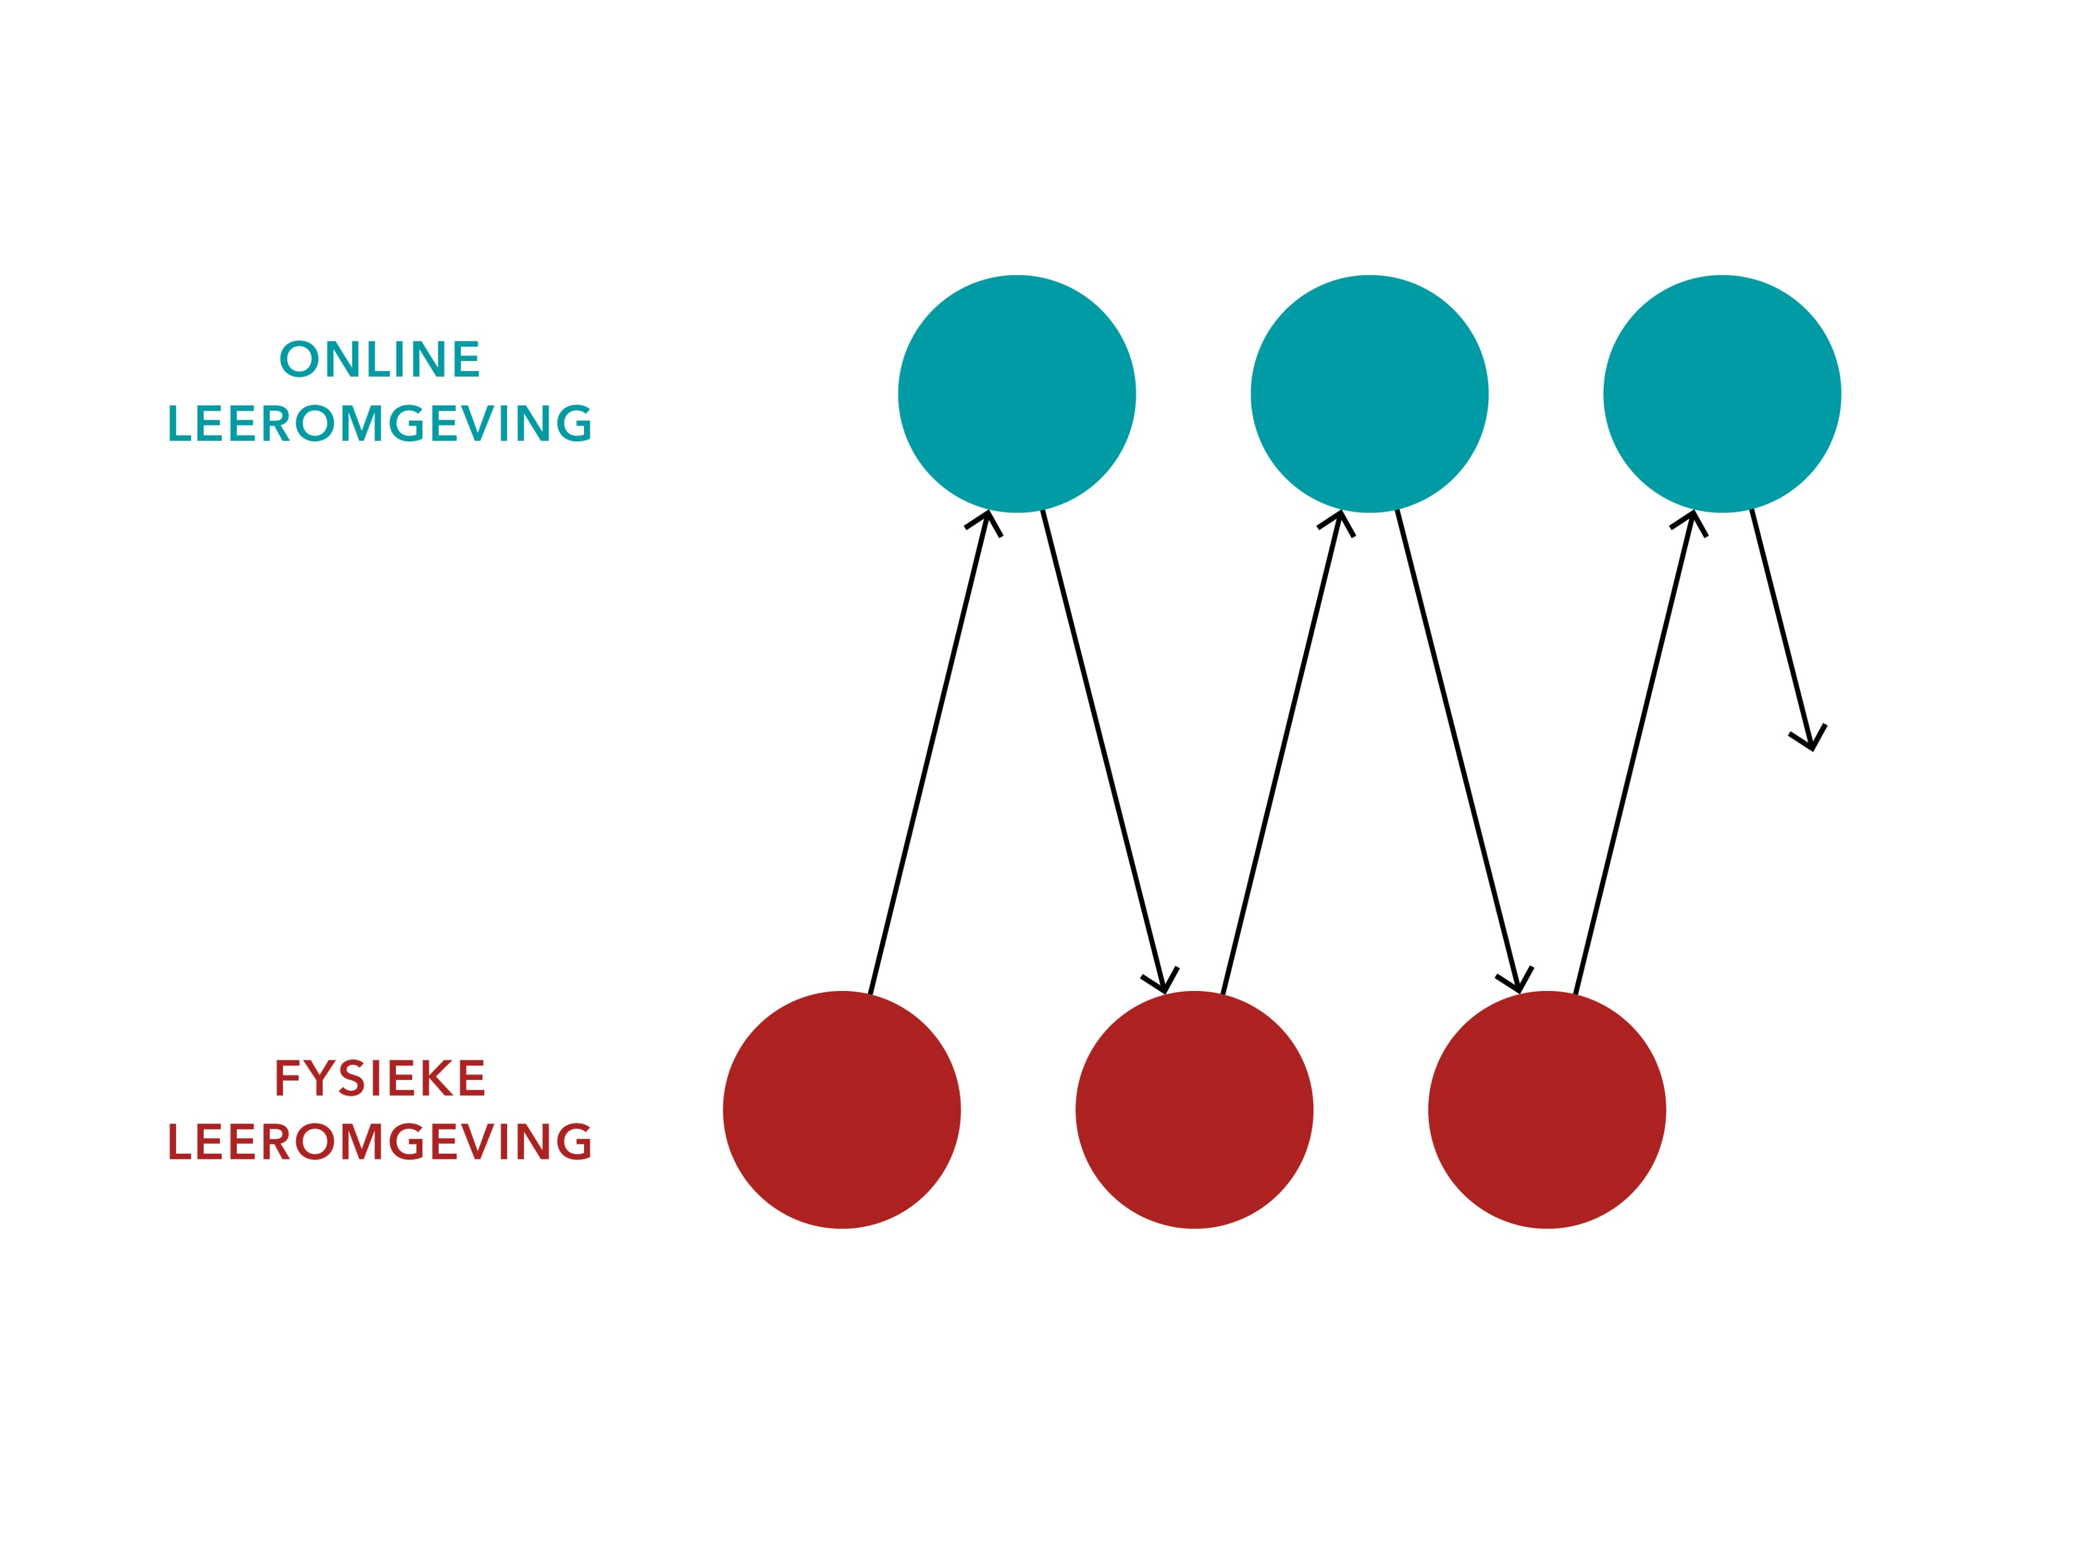
Uitvoeringswijze van activiteiten binnen leerpraktijken (synchroon-asynchroon)

Slide 21
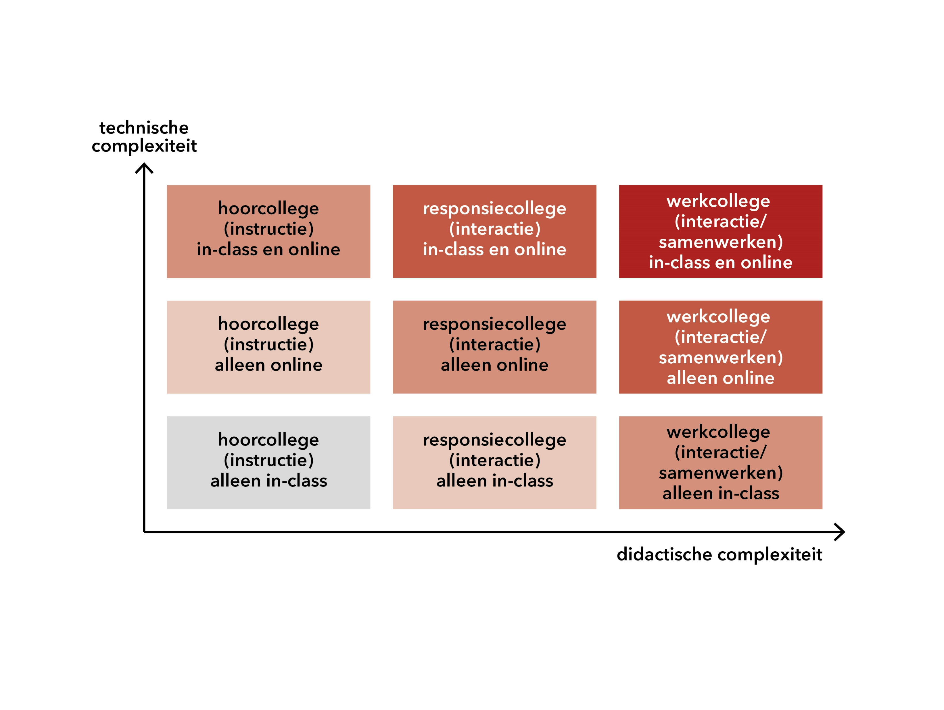
Synchrone leerpraktijken in het perspectief van complexiteit

Slide 22
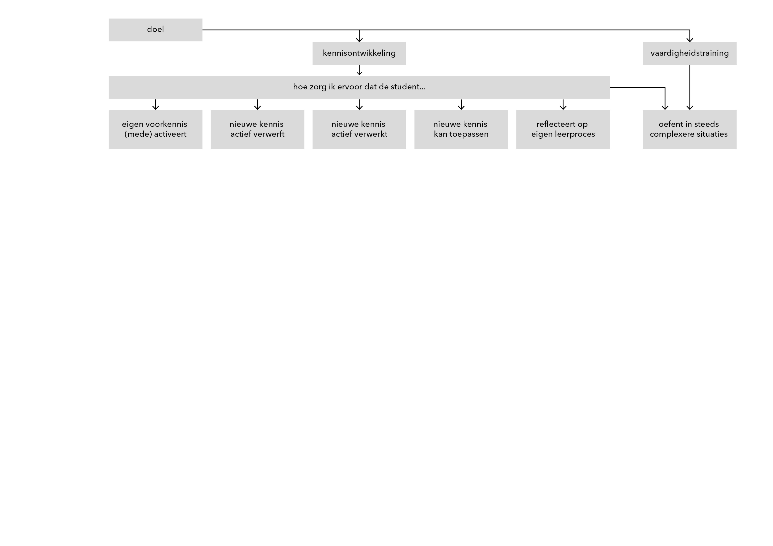

Slide 23
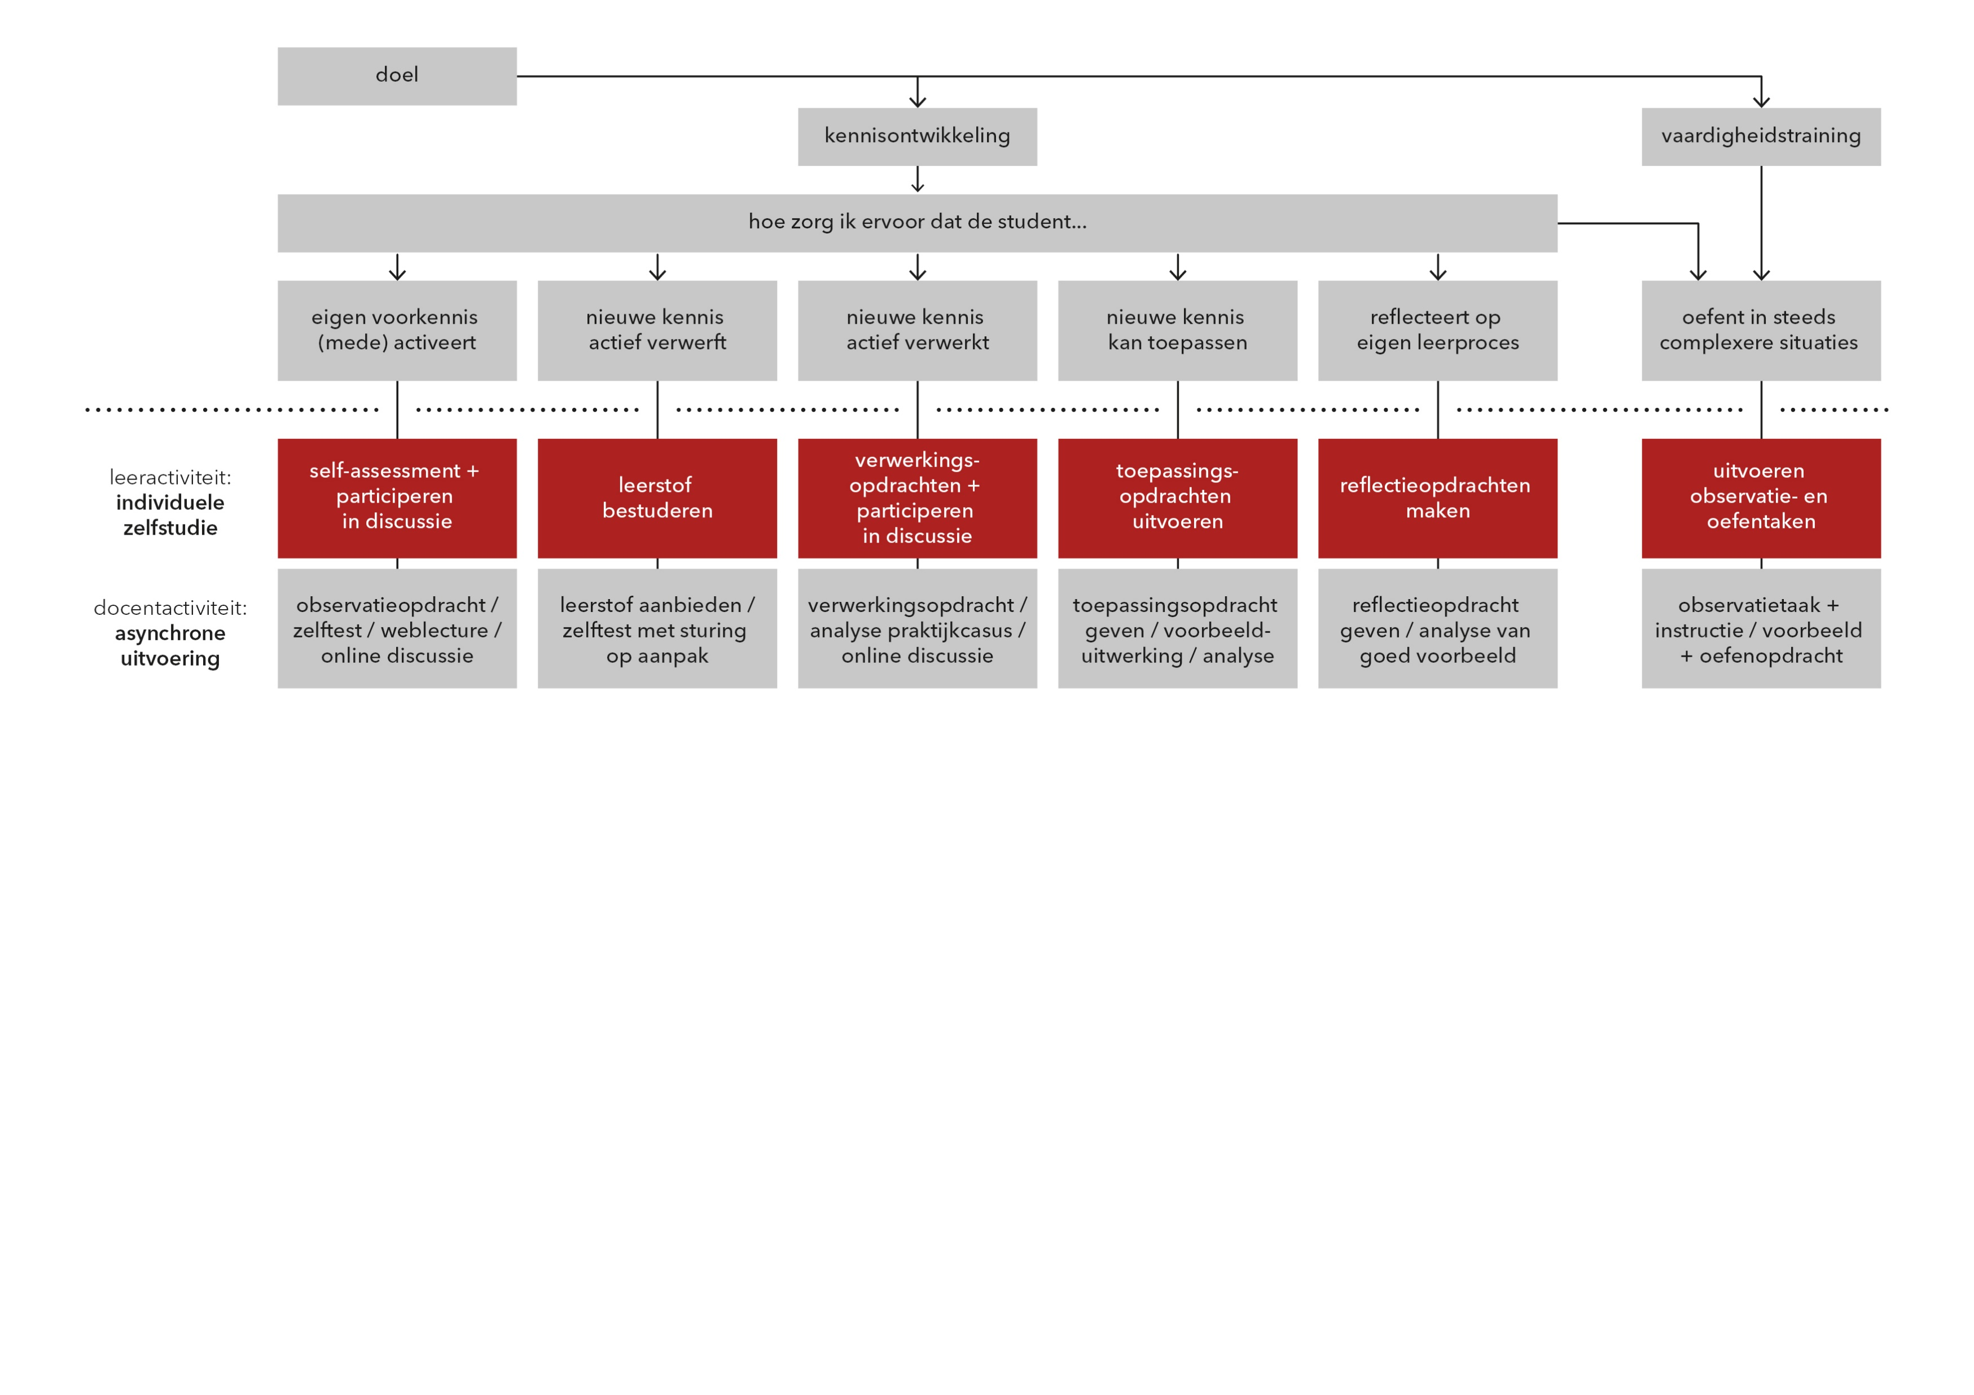

Slide 24
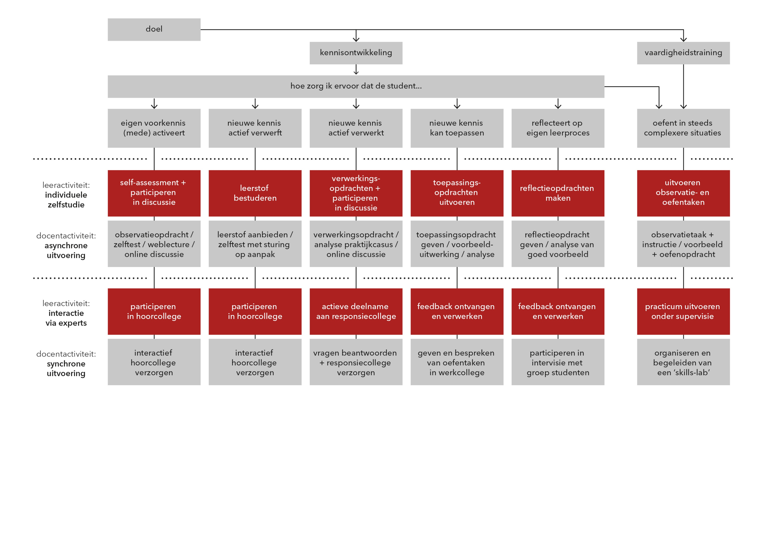

Slide 25
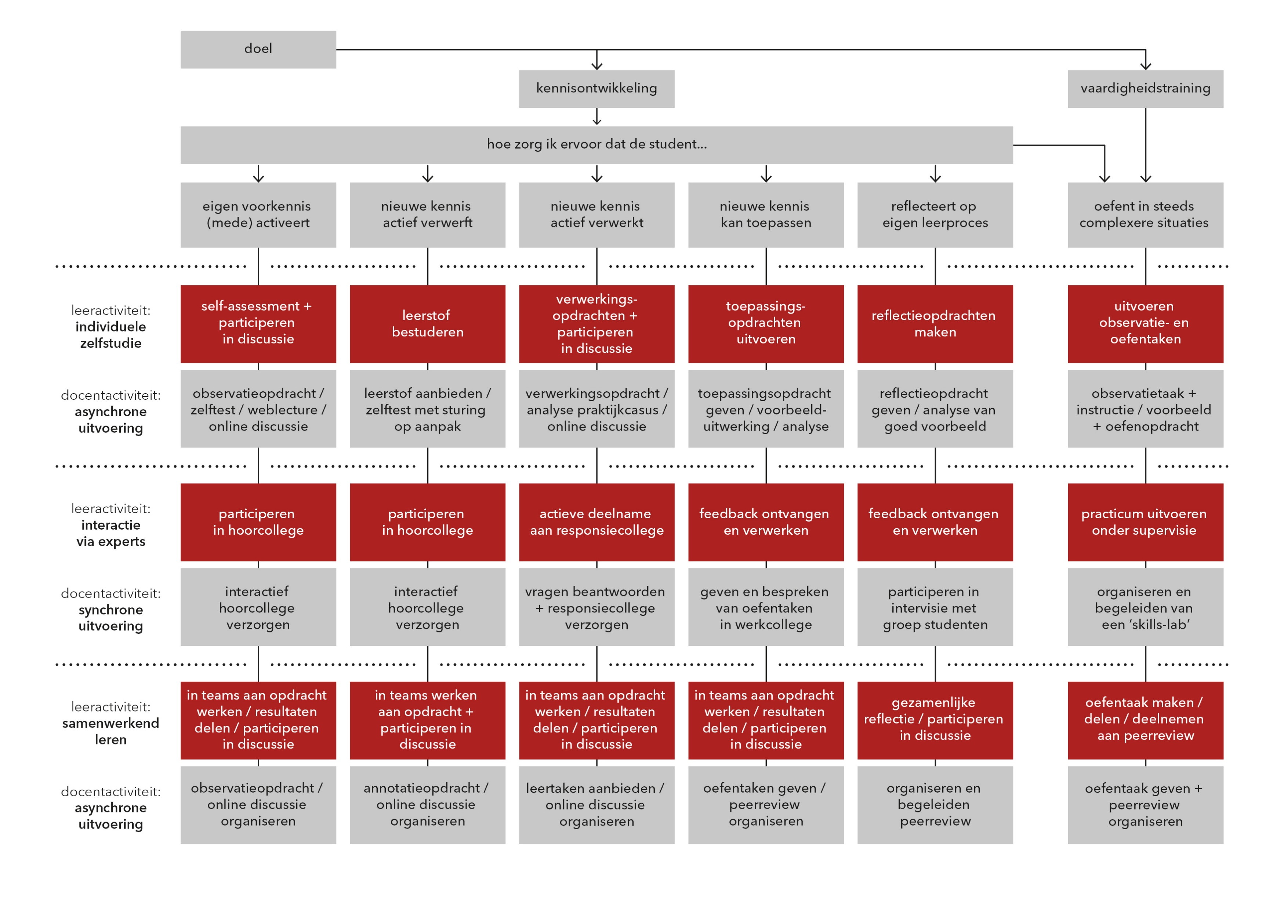

Slide 26
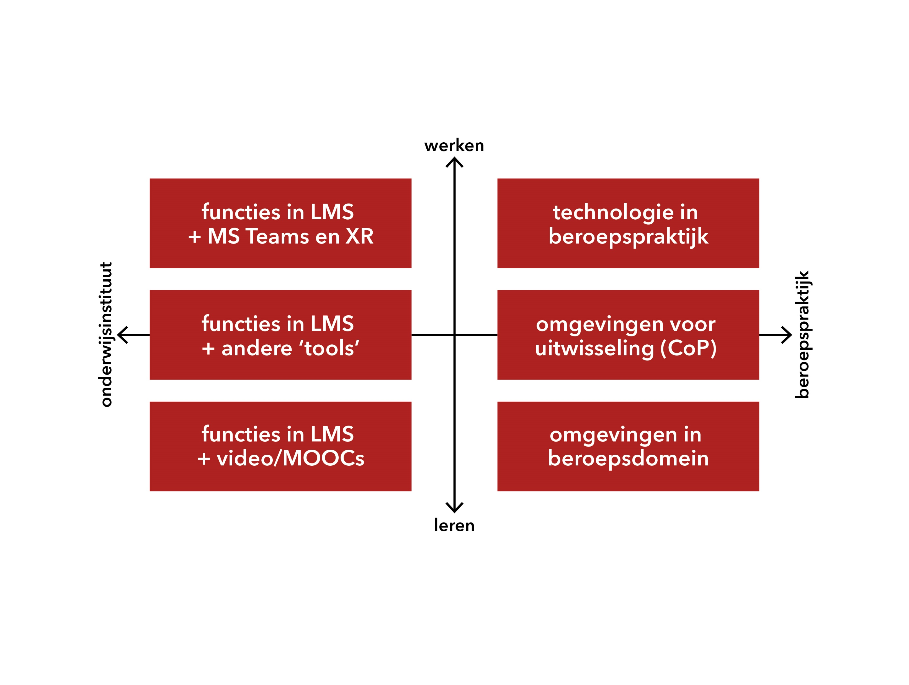
Functies van technologie in relatie tot leren en werken

Slide 27
Naar maatwerk in toekomstgericht hoger beroepsonderwijs

Slide 28
jos.fransen@inholland.nl
www.inholland.nl/tlt

